Slide 1
Fascie krku – Fascia cervicalis
3 složky:
Lamina superficialis – nekryje m.platysma, rozprostírá se od dolního okraje mandibuly, zevního zvukovodu, proc. mastoideus a týlní krajiny na manubrium sterni, klavikulu a akromnion.
Pars suprahyoidea
Pars infrahyoidea
Lamina pretrachealis – rozsah infrahyoidních svalů
Spacium suprasternale
Spacium previscerale
Spacium paraviscerale
Lamina prevertebralis – hluboký list

Slide 2
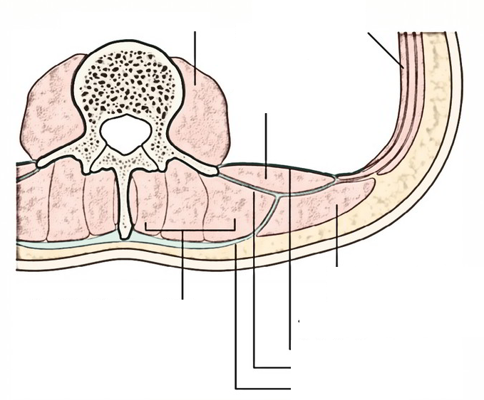
Fascie zad – thorakolumbální fascie
M. Psoas major
M. Transversus abdominis
M. quadraus lumborum
M. lattisimus dorsi
Erector spinae
Přední vrstva thorakolumbální fascie
Střední vrstva thorakolumbální fascie
Zadní vrstva thorakolumbální fascie

Slide 3
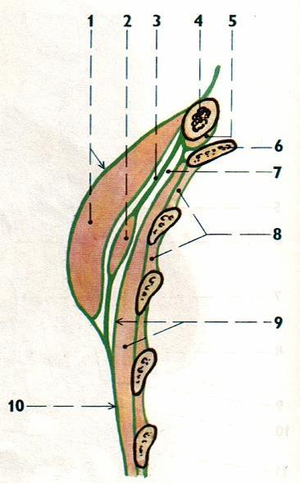
Fascie hrudníku - Fascia thoracica
1. M. pectoralis major a fascia pectoralis
2.M. pectoralis minor
3. Fascia clavipectoralis
4. Klíční kost
5. M. subclavius
6. Žebro
7. Axilární jáma
8. Intercostání svaly
9.Fascia thoracica
10. Pokračování do fascie břicha

Slide 4
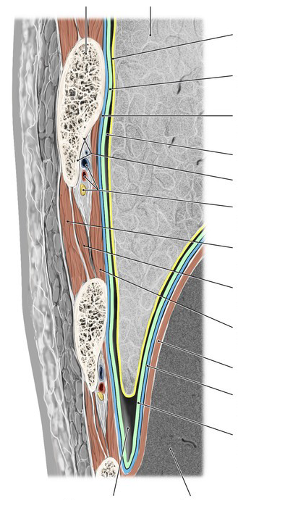
Fascie hrudníku - Fascia thoracica
Žebro
Plíce
Pleura parietalis, pars costalis
Fascia endothoracica
Pleura parientalis, pars costalis
Cavitas pleuralis
Nervy a cévy, sulciuscostae
A., v., nervy
M. intercostales externus
M. Intercostal internus
M. intercostales intimus
Diaphragna
Fascia phrenico pleuralis
Pleura parietali, pars diaphragmatica
Recessus costodiaphragmaticus
Játra

Slide 5
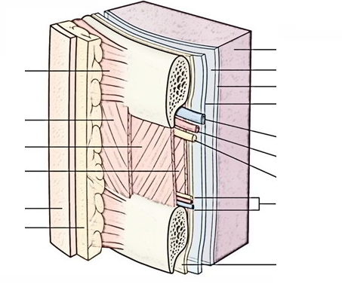
Fascie hrudníku - Fascia endothoracica
Plíce
M. serratus anterior
Viscerální pleura
Parietální pleura
M. intercostales externus
M. intercostales internus
Inerkostální véna
Mezižeberní tepna
Mezižeberní nerv
M. intercostales intimus
Kůže
Kolaterální větve
Podkoží
Fascia endothoracica

Slide 6
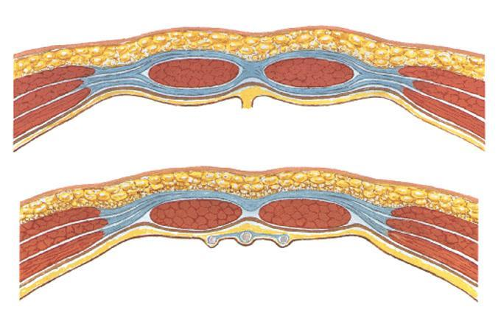
Fascie břicha – Fasciae abdominis
Vagina musculi recti abdominis

